Slide 1
Inibidores da Glutamina Sintetase
Luisa Carolina Baccin
Prof° Ricardo Victoria Filho

Slide 2
Inibidores da GS
A Glutamina Sintetase é a enzima responsável por catalisar a formação de glutamina.
Incorpora uma molécula de amônio ao glutamato.
Inibição da GS: Acúmulo de amônia.
Herbicida PÓS EMERGENTE de amplo espectro;
Sem efeito no solo;
Ação de contato
Inibidor de aminoácido, porém com efeito de contato.

Slide 4
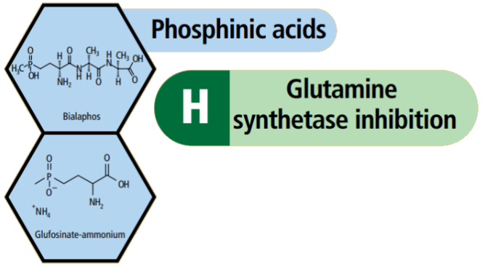

Slide 6
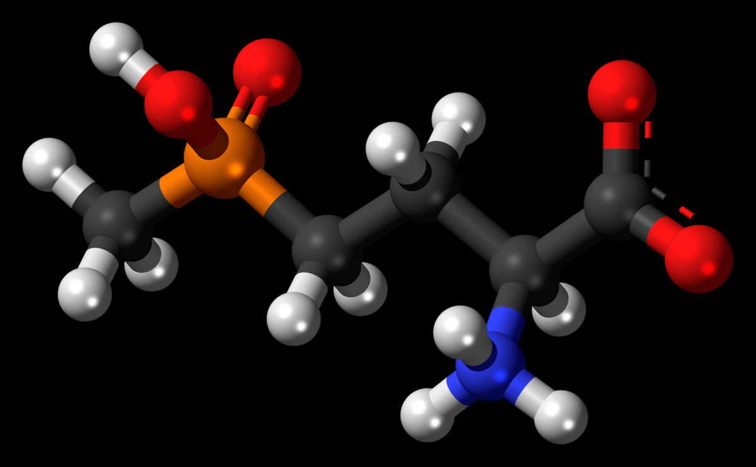
AMÔNIO-GLUFOSINATO
Herbicida natural que foi descoberto na década de 60.
Cepas de Streptomyces spp. descobertas produziam moléculas com um aminoácido não usual contento um grupamento fosfino:
L- phosphinothricin
Alto potencial como herbicida pós emergente, não seletivo.

Slide 7
Hipóteses sobre o modo de ação
1°: inibição da GS pelo Glufosinato – forma suicida - uma vez que ele se liga na enzima não solta mais.
Ocorre o acúmulo da amônia.
1
2° Inibição da fotossíntese.
2
Será que esse efeito é o que realmente causa o efeito rápido nas plantas?

Slide 8
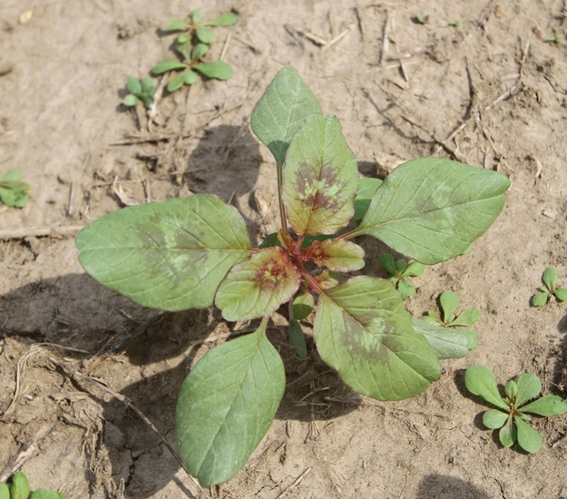
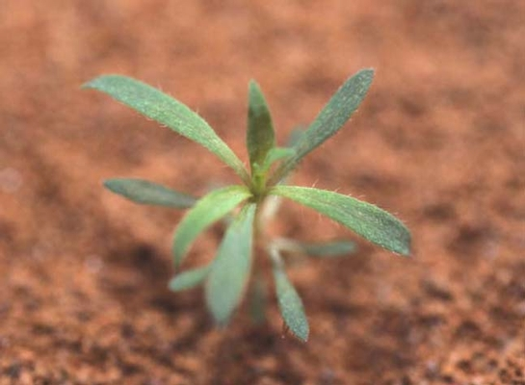
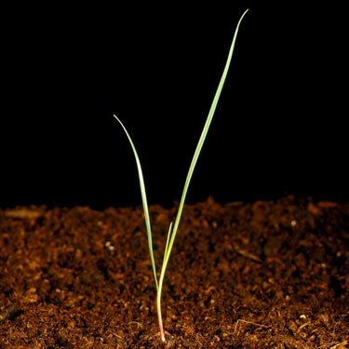
Porque o amônio glufosinato é tóxico para as plantas?
Avaliações
Inibição da GS;
Níveis de aminoácidos;
Fotossíntese;
Acúmulo de amônia;
Plantas C3, C4;
Conyza
Palmeri
Kolchia
Sensíveis
Sorghum
Lolium
TAKANO, 2018.
Tolerantes

Slide 9
Inibição da GS
Avaliação in vitro e in vivo
Não existe diferença a nível enzimático
Não há diferença no acúmulo de amônia in vitro.
In vivo: plantas sensíveis absorvem mais Glufosinato do que as tolerantes.
A inibição da GS é proporcional ao tanto de herbicida que a planta absorve;
TAKANO, 2018.

Slide 10
Níveis de aminoácido e glutamato
Decresce conforme a aplicação de Glufosinato e a inibição da GS.
Níveis de glutamato: nível de glutamina
GOGAT
Fotossíntese
A inibição da fotossíntese foi rápida tanto em Buva (espécie suscetível) quanto em Lolium (tolerante).
Significa que a inibição da fotossintese não é o que causa a rápida fitointoxicação.
TAKANO, 2018.

Slide 11
Acumulo de amônia causa inibição da FS?
Lolium não acumulou amônia e teve inibição da FS
Significa que o acumulo de amônia não esta relacionado a inibição da FS nem a intoxicação (efeito de contato)
Sintoma
O sintoma de contato é semelhante à aplicação de protox ou FSI (paraquat)
Avaliou-se níveis de ROS: Especies sensíveis acumulam mais ROS do que as tolerantes
TAKANO, 2018.

Slide 12
Porque o amônio glufosinato é tóxico para as plantas?
Glufosinato age de forma muito rápida. Uma vez que a GS é inibida ocorre o acumulo de ROS e é isto que causa o rápido sintoma e a morte, não a inibição da fotossíntese.
De onde vem o ROS?
Glufosinate só é ativo em condição de luz: ROS vem da fotossíntese ou da fotorrespiração
Aumentar a absorção e a produção de ROS =
Melhora o efeito do glufosinato
TAKANO, 2018.

Slide 13
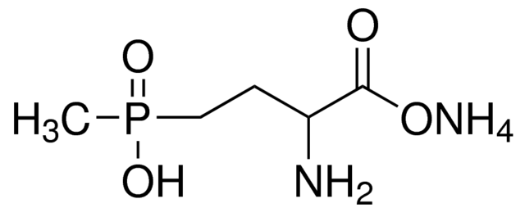
AMÔNIO-GLUFOSINATO
Grupo químico: Ácidos fosfínicos – Grupo H.
I.a. ou nome comum: amônio-glufosinato;
Glufosinato-sal de amônio.
Solubilidade em água: 1.370.000 mg/L (pH 7,0 e 20°C)
Densidade: 1,4 g/ml (20°C)
Pressão de vapor: 1,0 x 10⁻⁴ Pa (25° C)
pKa: < 2,0
Kow: não conhecido.

Slide 14
Comportamento na planta
Absorção: foliar
Translocação: limitada (xilema e floema)
Ação: contato e por alteração do metabolismo amônico.
Inibição da sintese de aminoácidos;
Produção de ROS.

Slide 15
Comportamento no solo
Adsorção e lixiviação: Fracamente adsorvido no solo e altamente móvel; Tem alto potencial de lixiviação porém é rapidamente degradado por microrganismos
Degradação: Microrganismos do solo -> ác 3-metilfosfinicopropiônico e CO₂
Fotodegradação: sem informação.
Volatilização: sem informação.
Persistência: no campo, meia vida de 7 dias.

Slide 16
Características toxicológicas
Classificação toxicológica
Marca comercial Formulação
Finale® Concentrado solúvel, 200g/L
Liberty® Concentrado solúvel, 200g/L
Fascinate® Concentrado solúvel, 200g/L
Patrol® Concentrado solúvel, 200g/L
I - EXTREMAMENTE TÓXICO
Periculosidade ambiental
III – PRODUTO PERIGOSO AO MEIO AMBIENTE

Slide 17
Uso agrícola
Controla eficientemente, em pós-emergência de jato dirigido, plantas daninhas nas culturas de:
alface,
algodão,
banana,
batata,
citros,
café,
eucalipto,
maçã,
Na dessecação:
Feijão;
Batata;
Soja;
Sistema de plantio direto:
Soja e trigo
Pós-emergência total: LibertyLink
milho,
nectarina,
pêssego,
repolho,
soja,
trigo
uva;

Slide 18
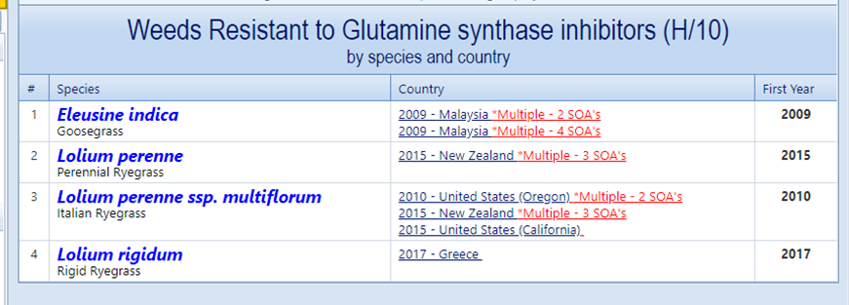
Resistência de plantas daninhas

Slide 19
Tolerância ao Glufosinato
Gene codificado para a atividade da enzima phosphinothricin acetyl transferase (PAT)
Streptomyces hygroscopicus
Gene pat; gene bar
Gene PAT como marcador de seleção
Local de inserção no plasmídeo: seletividade diferencial

Slide 20
Tolerância a glufosinato
(genes marcadores)
Milho Bt, tecnologias Herculex*I e Yieldgard;
Algodão Bt, tecnologia Widestrike;
Streptomyces viridochromogenes (pat), gene marcador no processo de seleção.

Slide 21
Expressão do gene PAT
ETR
Injúria visual
Nível de amonia

Slide 22
Considerações
Rotação de mecanismos de ação
Poucos casos de resistência
Novas tecnologias transgênicas: utilização do glufosinato na pós emergência das culturas.

